Slide 1
SGX Programming Model

Slide 2
Content
Physical Memory Organization
EPC, EPCM, SECS
Memory Layout
ELRANGE, Attributes, Address Translation, TCS, SSA
Life Cycle of an SGX Enclave
Creation, Loading, Initialization, Teardown
Life Cycle of an SGX Thread
Synchronous Entry/Exit, AEX, Recovering from AEX
EPC Page Eviction

Slide 3
5. SGX Programming Model
SGX Programming Model
Provide trusted computing by isolating each enclave’s environment from the untrusted software outside the enclave
Implementing a software attestation scheme that allows a remote party to authenticate the software
추가적인 부분은 Intel’s Software Developer Manual(SDM) 참조

Slide 4
5.1 SGX Physical Memory Organization
SGX Physical Memory Organization
Enclaves’ code and data is stored in Processor Reserved Memory(PRM)
PRM is a subset of DRAM that cannot be directly accessed by other software, including system software and SMM(Sysyem Management Mode) code.
Reject DMA transfers targeting the PRM

Slide 5
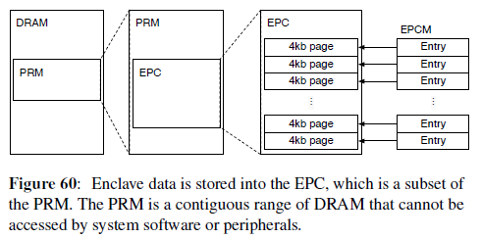
5.1.1 The Enclave Page Cache (EPC)
EPC
Contents and data structures are stored in the EPC
Support having multiple enclaves at the same time
EPC split into 4KB pages that can be assigned to different enclaves
EPC pages are initialized by copying data from a non-PRM memory page

Slide 6
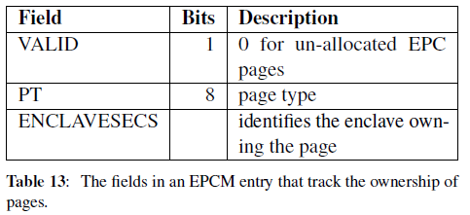
5.1.2 The Enclave Page Cache Map (EPCM)
EPCM
System software is not trusted, SGX processors check the correctness of the system software’s allocation decisions
For checking, SGX records information about allocation decisions for each EPC page in the EPCM
Allocate an EPC page set the VALID bit of the EPCM to 1
Page’s intended usage, which is recorded in the page type(PT)
Notes:
시스템 소프트웨어가 epc page를 enclav에 할당되도록 설계, but 문제가 있는경우 SGX processo에서 체크후 거부 가능 예로, 시스템 소프트웨어가 같은 EPC page를 서로 다른 enclav에 할당하는 경우 할당하는 명령을 수행하는 SGX 명령어가 실패
Non-EPC memor를 사용하여 enclaves 간의 데이터를 공유할 수 있다.

Slide 7
5.1.3 SGX Enclave Control Structure (SECS)
SECS
Stores per-enclave metadata in a SECS
Store SECS in EPC page, with page type PT_SECS
Not be mapped into any enclave’s address space, only used by CPU’s SGX implementation
The EPCM entry field identifying the enclave that owns an EPC page points to the enclave’s SECS
System software uses the virtual address of an enclave’s SECS to identify the enclave
System software must create entries in its page tables pointing to the SECS of the enclaves it manages
Notes:
SGX 명령어는 가상주소를 기반으로 명령어를 처리함 따라서 SECS의 가상주소를 활용하여 인클레이브를 구별할수 있다.
또한 명령어가 SECS의 가상주소를 사용하여 인클레이브를 구별하므로 시스템 소프트웨어는 자신이 관리하는 인클레이브의 SECS를 가리키는 엔트리를 페이지 테이블에 작성해야한다.

Slide 8
5.2 The Memory Layout of an SGX Enclave
The Memory Layout of an SGX Enclave
SGX was designed to minimize the effort required to convert application code to take advantage of enclaves
Simply, each enclave is used by exactly one application

Slide 9
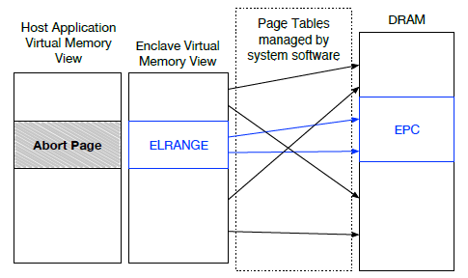
5.2.1 Enclave Linear Address Range (ELRANGE)
ELRANGE
Each enclave designates an area in its virtual address space, called ELRANGE
Used to map the code and the data stored in the enclave’s EPC pages
SGX design guarantees that the enclave’s memory accesses inside ELRANGE obey the virtual memory abstraction
ELRANGE is using a base (must be aligned to the size) and a size (must be a power of 2) in the enclave’s SECS
Notes:
3. 따라서 enclave는 자신의 코드와 데이터를 ELRANGE 내에 저장하여야함.
4. 이러한 규정때문에 SGX는 특정 주소가 enclave의 ELRANGE에 해당하는지를 검사할 수 있다.
추가적으로 시스템 소프트웨어가 enclav의 code와 data를 ELRANGE에 매핑하지만, 어플리케이션이 ELRANGE에 접근하고자 하면 접근이 거부되고 에러가 발생. 하지만 아키텍처 레벨에서 해당 에러를 정의하지 않고 있어 에러가 발생하지 않고, 에러가 무시되며 ELRANGE 내의 영역을 보호하면서 실행은 계속 진행된다.

Slide 10
5.2.2 SGX Enclave Attributes
SGX Enclave Attributes
DEBUG flag is set, it enables the use of SGX’s debugging features for this enclave
Debugging features include the ability to read and modify most of the enclave’s memory
Extended features request mask(XFRM) indicate value of XCR0 register
MODE64BIT flag is set to true for enclaves that use the 64-bit Intel architecture
Init flag is always false when the enclave’s SECS is created
Notes:
2. 따라서 디버그는 SGX 응용프로그램 개발 단계에서만 사용되어야 한다.
3. 프로그래머가 XCR0(extended control register 0)를 사용할 수 있으며 특정 architectural extension을 사용가능하게 함으로써 enclave’s code를 실행할 수 있게 한다.
5. Enclave lifecycle의 특정 지점에서 true가 된다.

Slide 11
5.2.3 Address Translation for SGX Enclaves
Address Translation for SGX Enclaves
Each enclave’s code uses the same address translation process
EPC page can only be mapped at a specific virtual address
Access permissions are specified when the page is allocated, and recorded R/W/X fields in EPCM entry
SGX-enabled CPU will ensure that the virtual memory inside ELRANGE is mapped to EPC pages
Notes:
기존의 하드웨어를 사용하여 이를 처리할 수 있다는 장점이 있지만 페이지 테이블을 untrusted system software가 관리하므로 address translation attack에 취약함
EPC page가 할당 되면 이에 mapping 된 가상주소가 EPC 페이지 EPCM의 ADDRESS 필드에 저장됨. 위의 방법을 통해 active memory mapping attack를 방어한다.
질문) 가상 주소를 address translation result가 EPC page의 물리주소임을 CPU가 보장한다. 그렇다면 이때 우리는 실제 EPC page의 물리주소를 알 수 있다???
위의 방법을 통해 passive memory mapping attack과 fault injection attack을 방지 – EPCM의 R/W/X 비트는 시스템 소프트웨어 내의 페이지 테이블에 명시되어 있는 접근 권한을 무시함. 따라서, 프로그램 개발자는 enclave 응용프로그램을 만들 때 memory layou을 꼭 포함하여야 한다.
따라서, enclave 공격자가 가상 주소 공간을 PRM 밖의 페이지에 mapping 하여도 이를 제한함.

Slide 12
5.2.4 The Thread Control Structure (TCS)
TCS
SGX design embraces multi-core processors
SGX implementation uses a TCS for each logical processor that executes an enclave’s code
Each TCS is stored in a dedicated EPC page whose EPCM entry type is PT_TCS
The contents of an EPC page that holds a TCS cannot be directly accessed, even by the code of the enclave that owns the TCS
Notes:
4. 이러한 제약은 SECS를 가지고 있는 EPC page와 비슷하다. 하지만 다른 점은 TCS의 경우 enclave debugging 명령어에 의해 architectural fields를 read 할 수 있다.

Slide 13
5.2.4 The State Save Area (SSA) (1/2)
SSA
Before executing the exception handler, the processor needs a secure area to store the enclave code’s execution context, so that the information in the execution context is not revealed to the untrusted system software
The area used to store an enclave thread’s execution context is called a SSA
SSAs are stored in regular EPC pages, whose EPCM page type is PT_REG
SSA contents is accessible to enclave software

Slide 14
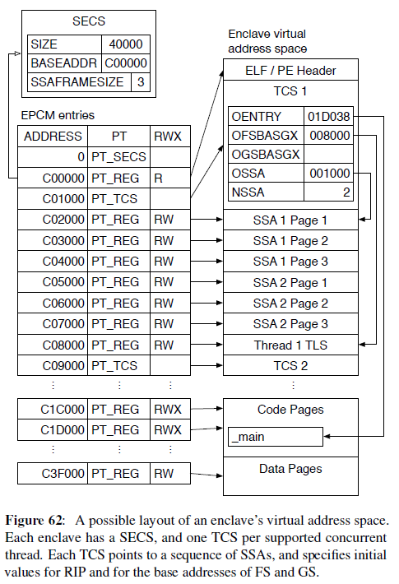
5.2.4 The State Save Area (SSA) (2/2)
SSA
PT_SECS’s ADDRESS is 0
PT_REG ADDRESS C00000 point SECS
PT_TCS

Slide 15
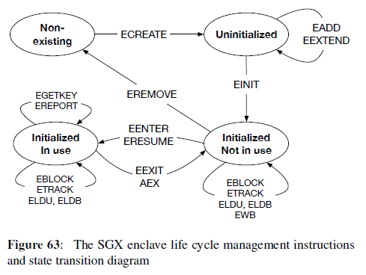
5.3 The Life Cycle of an SGX Enclave
The Life Cycle of an SGX Enclave
An enclave’s life cycle is deeply intertwined with resource management
Instructions that transition between different life cycle states can only be executed by the system software
Notes:
1. 특히 EPC page 자원 할당에 많이 연관

Slide 16
5.3.1 Creation
Creation
ECREATE instruction, which turns a free EPC page into the SECS for the new enclave
Initialize the newly created SECS using the information in a non-EPC page
Validate the information used to initialize the SECS, and results in a PF or GP if the information is not valid
INIT attribute to false value
Notes:
4. INIT 속성이 true 이기 전까지 enclave’s code는 실행 될 수 없다.

Slide 17
5.3.2 Loading (1/2)
Loading
Enclave’s SECS is in this state, the system software can use EADD instructions to load the initial code and data into the enclave
EADD reads its input data from a page information (PAGEINFO) structure
EADD validates its inputs before modifying the newly allocated EPC page or EPCM entry
Notes:
EADD 명령어는 또한 TCS pages와 regular pages을 생성한다. 질문) regular page란 일반적인 epc page?
3. Enclave 내의 SECS가 초기화가 된 상태면 GP, 이미 할당 된 EPC page에 EADD 명령어를 수행할 경우 EPCM의 VALID 가 1이기 때문에 PF 발생. 또한 EADD는 page의 가상 주소가 ELRANGE 내에 포함하도록 보장함.

Slide 18
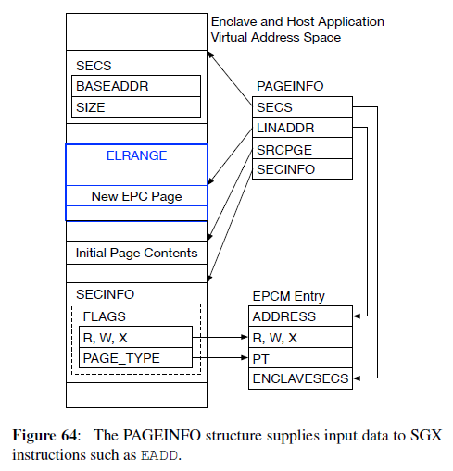
5.3.2 Loading (2/2)
PAGEINFO
Virtual address of EPC page (LINADDR)
VA of non-EPC page (SRCPGE)
VA of SECS (SECS)
Values for EPCM related new EPC page
(SECINFO) -- VA
SECINFO structure contain EPC page’s
access permissions (R/W/X) and its
EPCM page type
PAGEINFO is 32 bytes
SECINFO is 64 bytes
Notes:
2. Enclave로 복사해오고자 하는 code 와 data가 존재하는 non-EPC page
5. SECINFO와 PAGEINFO는 system software에 의해 준비되며 non-EPC pages에 있어야 한다.

Slide 19
5.3.3 Initialization
Initialization
After loading, the system software must use a Launch Enclave(LE) to obtain an EINIT Token Structure
Token is provided to EINIT instruction, which marks the enclave’s SECS as initialized
LE is cryptographically signed with a special Intel key
EINIT completes, it sets the enclave’s INIT attribute to true
Onec INIT is set to ture, EADD cannot be invoked on that enclave anymore
Notes:
LE는 인텔에서 만든 특권 enclav이며 다른 enclav를 사용하기 위해서 먼저 선행 되어야하는 것이다.
SGX에 내부에 hard-coded 되어 있는 key로 따라서 EINIT Token Structure 확인 없이 EINIT으로 LE를 초기화 할 수 있다.
5. 따라서 system software는 EINIT을 실행하기 전에 사용될 모든 page을 load 해야한다.

Slide 20
5.3.4 Teardown
Teardown
EREMOVE instruction to deallocate the EPC pages used by the enclave
EREMOVE marks an EPC page as available by setting the VALID of the EPCM 0
EREMOVE makes sure that there is no logical processor executing code inside the enclave
Enclave is completely destroyed when the EPC page holding its SECS is freed
Notes:
EPCM의 ENCLAVESECS field가 다른 enclave’s page에 의해 참조되는 것이 남아 있다면 EREMOVE가 거절된다.

Slide 21
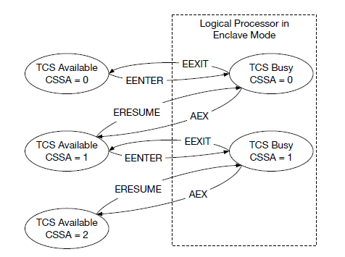
5.4 The Life Cycle of an SGX Thread
The Life Cycle of an SGX Thread
Each logical processor that executes enclave code uses a Thread Control Sturcture (busy)
It cannot be used by any other logical processor
EENTER instruction to execute enclave code
EEXIT instruction to invoke the enclave
Hardware exception occurs, using AEX
ERESUME to reenter the enclave
Notes:
3. No hardware exception occur
5. AEX를 사용하여 인클레이브 모드 밖으로 전환
CSSA current SSA로 used in the event that a hardware exception occurs while enclave code is executed

Slide 22
5.4.1 Synchronous Enclave Entry (1/2)
Synchronous Enclave Entry
EENTER preforms a controlled jump into enclave code
EENTER can only be executed by unprivileged application software running at ring 3, and result in an undefined instruction fault if it is executed by system software
EENTER switches the logical processor to enclave mode, but does not perform a privilege level switch
EENTER takes the virtual address of a TCS as its input, and requires that the TCS is available(not busy), and that at least one SSA is available in the TCS
EENTER transitions the logical processor into enclave mode, and sets the instruction pointer(RIP) to the value indicated by entry point offset(OENTRY) field in the TCS that it receives
Notes:
3. 특권 모드로는 진입하지 않음, 따라서 인클레이브 코드는 ring 3의 권한으로 동작함. 인클레이브를 직접 실행하는 주체를 사용자로 설정하며 운영체제 커널이나 하이퍼바이저로부터 인클레이브 실행을 보호할 수 있다.
5. EENTER는 신뢰할 수 없는 대상으로부터 호출되어 안전한 인클레이브로 전환하기 때문에 몇가지 보안사항을 고려해야함. RIP는 OENTRY의 값으로 설정되는데 이는 인클레이브의 코드가 사전에 정의된 지점에서만 실행된다는 점을 의미함.

Slide 23
5.4.1 Synchronous Enclave Entry (2/2)
Synchronous Enclave Entry
EENTER sets XCR0 to the value of the XFRM enclave attribute
EENTER loads the bases of the segment registers FS and GS using values specified in the TCS
EENTER implementation backs up the old values of the registers that it modifies, so they can be restored when the enclave finishes computation
Notes:
XFRM은 인클레이브를 작성한 프로그래머가 의도한 값이므로 시스템 소프트웨어가 이를 임의의 값으로 변경하는 등의 공격을 방지함.
3. Enclave exit하는 과정에서만 사용된다

Slide 24
5.4.2 Synchronous Enclave Exit
Synchronous Enclave Exit
EEXIT can only be executed while the logical processor is in enclave mode
The SDM explicitly states that EEXIT does not modify most registers, so enclave authors must make sure to clear any secrets stored in the processor’s registers before returning control to the host process
Notes:
다른 상황에서는 폴트가 발생
Enlcave software cause a fault in its caller if it doesn’t restore the stack pointer RSP and the stack frame base pointer RBP to the values that they had when EENTER was called

Slide 25
5.4.3 Asynchronous Enclave Exit (AEX) (1/2)
AEX
If a hardware exception occurs while a logical processor is executing an enclave’s code, the processor performs an AEX before invoking the system software’s exception handler
The AEX saves the enclave code’s execution context, restores the state saved by EENTER, and sets up the processor registers so that the system software’s hardware exception handler will return to an asynchronous exit handler in the enclave’s host process
The AEX step erases any secrets that may exist in the execution state by resetting all its registers to predefined values
Notes:
2. AEX 핸들러는 ERESUME 명령어로 다시 인클레이브 실행 상태로 돌아감
3. 인텔에서는 하드웨어 예외가 발생하면 실행중이던 응용프로그램의 실행 컨텍스트를 시스템 소프트웨어에서 접근할수 있다 하지만 SGX에서는 시스템 소프트웨어는 믿을수 없는 존재이기 때문에 다음과 같은 방식을 실행한다.

Slide 26
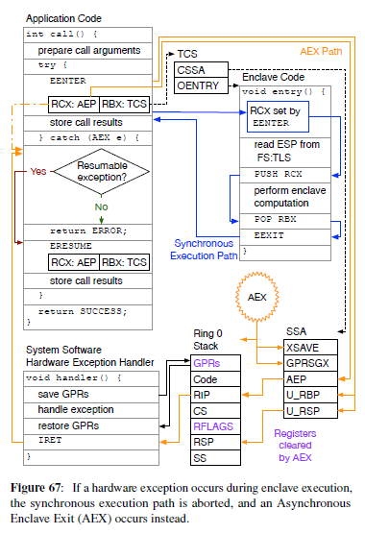
5.4.3 Asynchronous Enclave Exit (AEX) (2/2)
AEX
EENTER writes some information, AEX occurs
AEX backs up the general purpose registers(GPR)
in the GPRSGX area in the SSA
Sets RIP to the value in the CSSA’s AEP field
Notes:
AEP : Asynchronous Exit handler Pointer(AEP)
RSP : stack pointer register, RBP : stack frame base pointer resgister
IRET : interrupt return
3. 시스템 소프트웨어의 exception handler가 종료되면 asynchronous exit handler code를 실행하게 함

Slide 27
5.4.4 Recovering from an Asynchronous Exit
Recovering from an Asynchronous Exit
System software finishes processing the exception, it returns into an asynchronous exit handler in the enclave’s host process
The asynchronous exception handler usually executes the ERESUME instruction, which causes the logical processor to go back into enclave mode

Slide 28
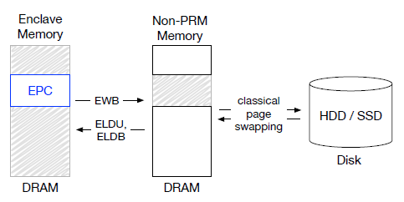
5.5 EPC Page Eviction
EPC Page Eviction
OS cannot be allowed to evict an enclave’s EPC pages via the same methods that are used to implement page swapping for DRAM memory outside the PRM range
EWB evicts an EPC page into a DRAM page outside the EPC and marks the EPC page as available, by zeroing the VALID field in the page’s EPCM entry
Nonces are stored in Version Arrays
System software manage EPC paging
Notes:
3. 대칭키 암호화를 통해 confidentiality와 integrity를 보장, nonces를 EPC로 다시 가지고 온 page들의 통해 freshness(최신성) 를 보장함
추가) EPC 페이지가 교체되기 전에 SGX는 교체되는 페이지에 대한 address translation 정보가 RLB에 남아있지 않도록 보장해야한다. TLB-based address translation attack을 피하기 위해
4. 하이퍼바이저는 physical resources에 대해 partition을 하는 용도로만 사용 따라서 시스템 소프트웨어라 함은 여기서는 OS kernel 만을 나타냄

Slide 29
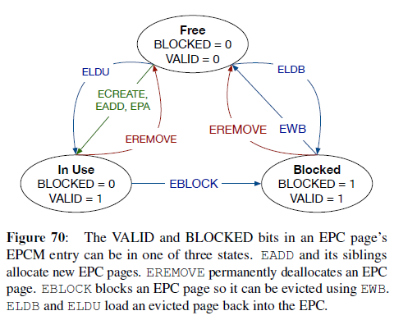
5.5.1 Page Eviction and the TLBs (1/2)
Page Eviction and the TLBs
SGX’s access control checks occur after an address translation is performed, right before the translation result is written into the TLBs
Guarantee the removal of any TLB entry targeting the deallocated EPC
Inter-Processor Interrupt(IPI), which will trigger an AEX
TLB flush verification logic relies on a 1bit
EPCM entry field called BLOCKED
Notes:
SGX는 메모리 내의 코드를 실행하는 측에서 보안 검사를 추가하지 않음
EEXIT/AEX를 통해 인클레이브를 종료할 때 TLB를 flush 해야함, EPC pages들을 할당 해제 할때 모든 프로세서는 종료되어야 함
IPI는 시스템 소프트웨어에서 실행, 따라서 EPC page’s EPCM에 free를 표기하기 전 TLB를 os가 flush 했는지 체크함 , IPI를 통해 TLB 초기화가 일어나면 오버헤드가 상당하므로 SGX는 여러 페이지 교체가 단일 IPI/TLB 초기화 과정에서 일어나도록 설계

Slide 30
5.5.1 Page Eviction and the TLBs (2/2)
Page Eviction and the TLBs
Blocked pages are not considered accessible to enclaves
In order to evict a batch of EPC pages, the OS kernel must first issue EBLOCK instructions targeting them
ETRACK instruction, which logical processors have had their TLBs flushed
EWB instruction for each EPC page to be evicted
Evicted page can be loaded back into the EPC via the ELDU and ELDB
Notes:
Address translation이 블락된 epc페이지를 대상으로 이루어진 경우 sgx에서는 page fault 발생 이를 통해 한번 block된 페이지는 cpu에서 다시 tlb에 작성하지 못하도록 한다
ETRACK은 인클레이브 sece의 가상주소를 필요로 함 여러 인클레이브의 EPC 페이지를 교체할때는 각각의 인클레이브에서 ETRACK을 실행
EWB 명령어는 먼저 교체대상 페이지가 블록 상태인지 확인하며 ETRACK 명령어를 통해 모든 TLB가 초기화 되었는지 확인 이후 EPC 페이지를 암호화 하여 DRAM에 넣으며 해당 페이지의 EPCM의 valid 와 blocked비트를 초기화 함

Slide 31
5.5.2 The Version Array (VA)
VA
When EWB evicts the contents of an EPC, it creates an 8byte nonce that calls a page version, EWB stores the nonce that is creates inside a VA
VA pages are allocated using the EPA instruction
Like SECS pages, VA pages have the ENCLAVEADDRESS fields in their EPCM entries set to zero, and cannot be accessed
Deallocated via EREMOVE without any restirction
Notes:
VA는 EPC 페이지의 일종으로 EWB가 생성한 넌스값을 저장. VA는 슬롯으로 구성되어 있고 각 슬롯은 하나의 넌스값을 저장. 각 VA 512개의 슬롯을 가짐
EPCM에 PT_VA라고 작성
Va page는 어떤 인클레이브와도 연관이 없다.
Dram 영역으로 교체된 페이지를 암호화 한 넌스값을 모두 버리므로 EPC에 다시 복원시킬 수 없다

Slide 32
5.5.3 Enclave IDs
Enclave IDs
The EWB and ELDU/ELDB instructions use an EID to identify the enclave that owns an evicted page
EID field is a 64 bit field stored in an enclave’s SECS
EID field in an enclave’s SECS does not appear to be modified by any instruction
Notes:
3. SECS가 교체될 때도 건들지 못함

Slide 33
5.5.4 Eviction an EPC Page
Eviction an EPC Page

Slide 34
5.5.5 Loading an Evicted Page Back into EPC
Loading an Evicted Page Back into EPC

Slide 35
5.5.6 Eviction Trees
Eviction Trees

